Slide 2
Criteris que estableix la Llei 6/2017 per a la delimitació de les zones aptes per la comercialització d’ETH:
La configuració i convivència social en els barris.
La manca d’oferta d’arrendament per a la població resident.
Els possibles efectes significatius sobre el medi ambient, territori, recursos energètics, hídrics, infraestructures i carreteres.

Slide 3
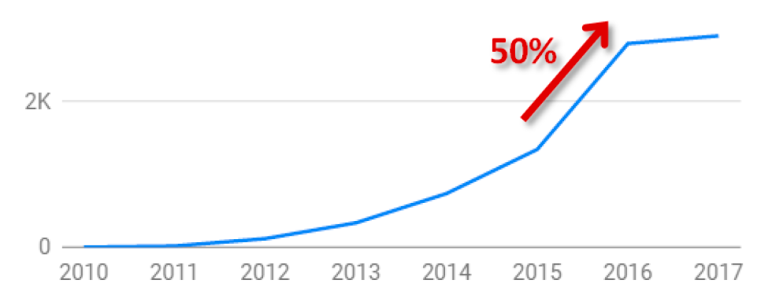
Evolució de les estances turístiques en habitatge comercialitzades per airbnb al municipi de Palma (gener 2017). Font: Airdna.

Slide 4
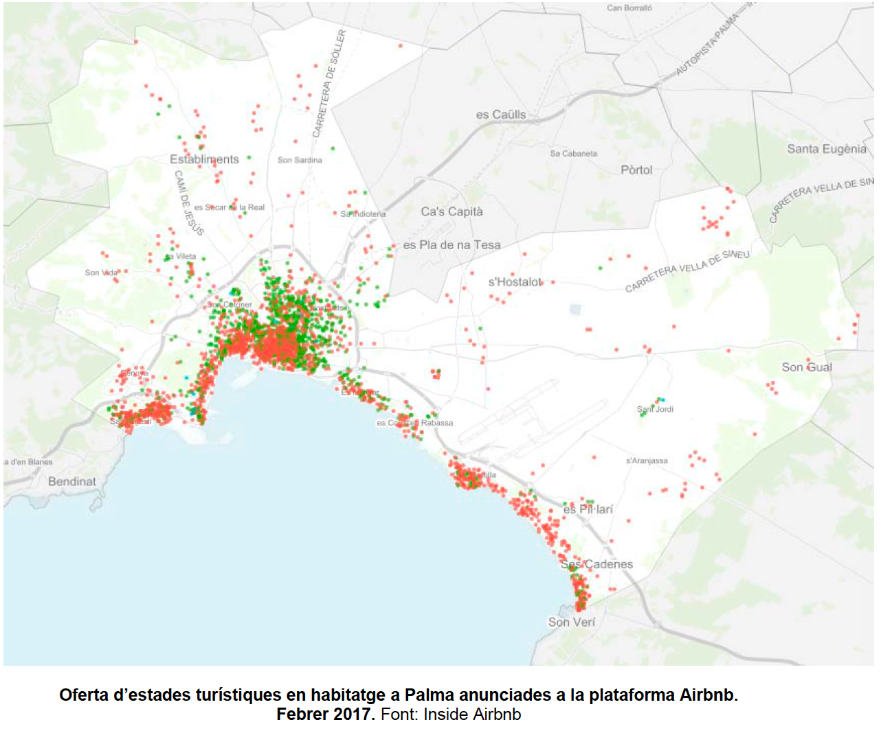

Slide 5
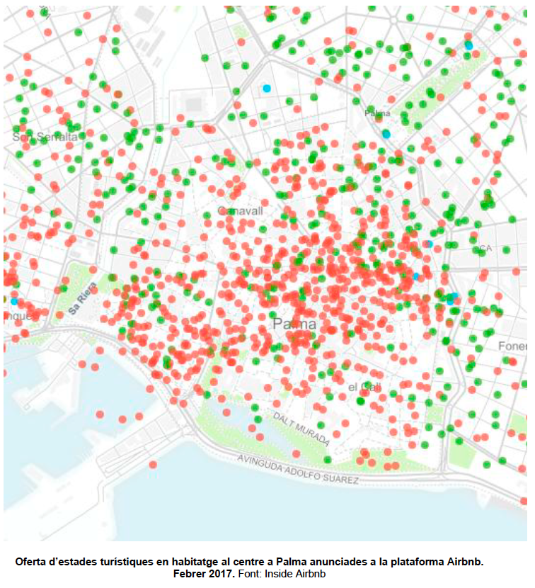

Slide 6
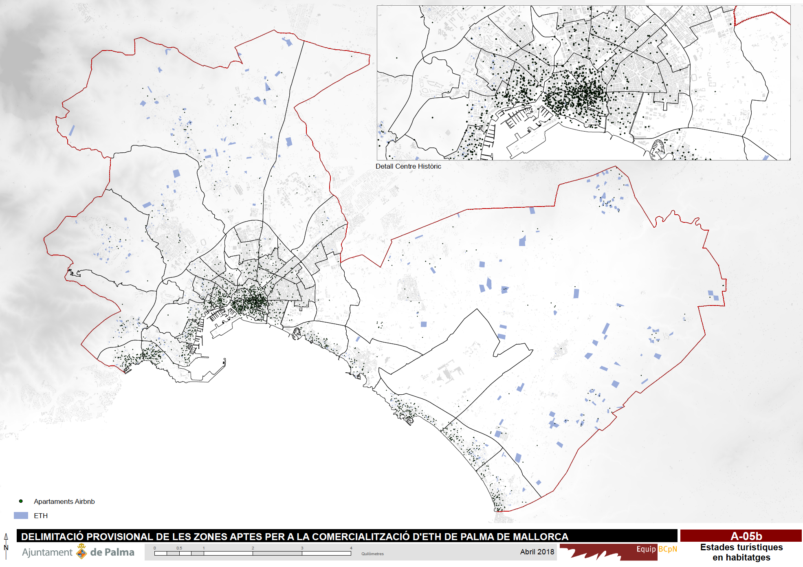

Slide 7
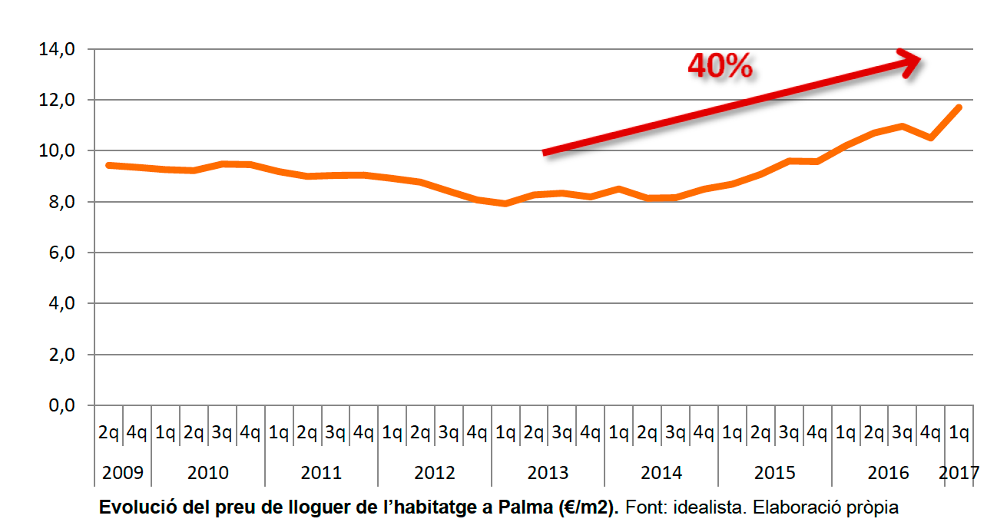
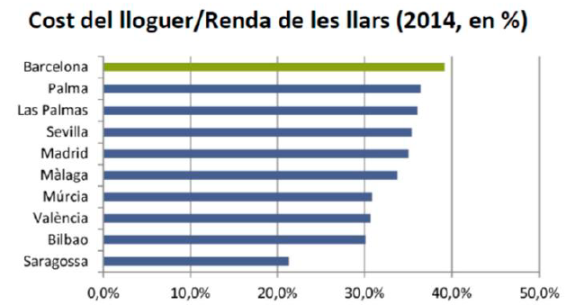
Evolució del preu de lloguer de l’habitatge a Palma (€/m2). Font: Elaboració pròpia a partir de dades de www.idealista.com

Slide 8
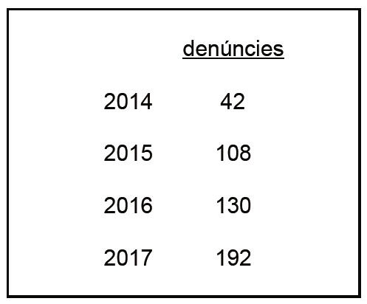
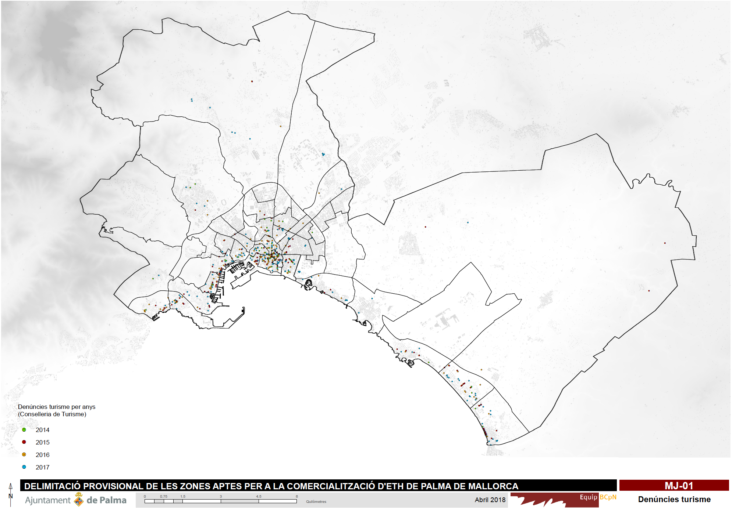

Slide 9
